Slide 1

7023T
Lanjutan Sistem Basis Data
Sidang 05
Dimensi Modeling 1
presentasi ini didasarkan Michael A. Fudge, Jr.

Slide 2
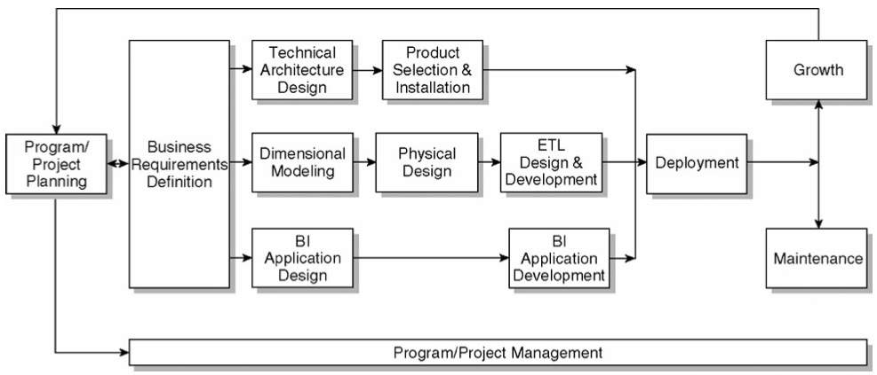
The Kimball Lifecycle Diagram

Slide 3
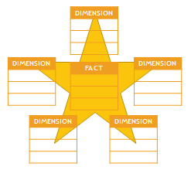
Apa Modeling Dimensi
pemodelan dimensi
teknik desain logis untuk data penataan
Hal ini intuitif untuk pengguna bisnis
Mudah dimengerti
kinerja query cepat
konstruksi utama dari dimensi model:
tabel fakta
tabel dimensi

Slide 4
Contoh Model dimensi

Slide 5

Kebutuhan untuk pemodelan ER?
Masalah dengan awal COBOLian sistem pengolahan data.
Data redudansi
Dari file datar untuk Meja, Setiap entitas pada akhirnya menjadi Meja dalam skema fisik.
Sederhana O (n²) Bergabunglah untuk bekerja dengan Tables

Slide 6
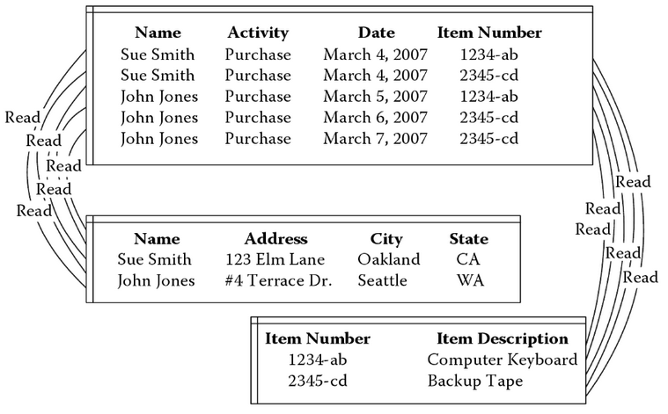
COBOL data Contoh

Slide 7

Mengapa ER Modeling telah begitu sukses?
Ditambah dengan normalisasi mengusir semua redundansi dari database.
Ubah (atau menambah atau menghapus) data di hanya satu titik.
Dapat digunakan dengan pengindeksan untuk akses yang sangat cepat.
Mengakibatkan keberhasilan sistem OLTP.

Slide 8
Perlu untuk DM: Qs Un-menjawab
Mari kita lihat sebuah model data ER khas pertama.
Beberapa Pengamatan:
Semua tabel mirip, sebagai konsekuensinya sulit untuk mengidentifikasi:
tabel yang lebih penting ?
Yang merupakan terbesar?
tabel yang mengandung pengukuran numerik bisnis?
tabel yang berisi atribut deskriptif hampir statis?

Slide 9

Perlu untuk DM: Kompleksitas Representasi
Banyak topologi untuk diagram ER yang sama, semua muncul berbeda.
Sangat sulit untuk memvisualisasikan dan mengingat.
Sejumlah besar koneksi mungkin untuk setiap dua (atau lebih) tabel

Slide 10
Perlu untuk DM: The Paradox
Paradox The: Mencoba untuk membuat informasi yang dapat diakses menggunakan tabel mengakibatkan ketidakmampuan untuk permintaan mereka!
ER dan hasilnya Normalisasi di sejumlah besar tabel yaitu:
Sulit untuk memahami dengan pengguna (DB programmer)
Sulit untuk menavigasi secara optimal oleh perangkat lunak DBMS
nilai riil dari ER adalah dalam menggunakan tabel secara individu atau berpasangan
Terlalu kompleks untuk query yang berlangsung beberapa tabel dengan sejumlah besar catatan

Slide 11
ER vs DM
ER | DM
Didasari untuk mengoptimalkan kinerja OLTP. | Didasari untuk mengoptimalkan kinerja query DSS.
model mikro hubungan antar elemen data. | model makro hubungan antar elemen data dengan keseluruhan deterministik strategi.
Sebuah variabilitas liar struktur model ER. | Semua dimensi berfungsi titik masuk sebagai sama dengan tabel fakta.
Sangat rentan terhadap perubahan kebiasaan query pengguna, karena skema tersebut asimetris. | Perubahan kebiasaan query pengguna dapat diakomodasi oleh generator SQL otomatis.

Slide 12
3NF ER Diagram

Slide 13
star Schema

Slide 14

manfaat Modeling dimensi
dimensi hirarki yang runtuh ke dalam tabel tunggal untuk setiap dimensi. Kehilangan Informasi?
SEBUAH tunggal tabel fakta dibuat dengan sundulan tunggal dari catatan detail, sehingga:
Sebuah model data fisik jauh disederhanakan!
Lebih sedikit tabel (ribuan tabel di beberapa sistem ERP).
Lebih sedikit bergabung menghasilkan kinerja tinggi.
Beberapa kebutuhan ruang tambahan.

Slide 15
Tabel fakta
Pengukuran terkait dengan proses bisnis yang spesifik
Proses Peristiwa menghasilkan catatan fakta
Fakta (atribut) biasanya
numerik
bahan tambahan
Cenderung memiliki jumlah besar arsip
Klasifikasi Nilai membantu menentukan subset

Slide 16
Fakta Non-Aditif
Semi-aditif
tidak dapat disimpulkan seluruh periode waktu
Contoh: saldo rekening, tingkat persediaan
Non-aditif
tidak dapat disimpulkan seluruh dimensi
Disimpan dalam tabel dimensi

Slide 17

Fakta Tabel Keys
kunci kompleks yang terdiri dari kunci asing dari berpotongan tabel dimensi
Setiap kunci asing harus cocok dengan kunci utama yang unik pada tabel dimensi yang sesuai
kunci asing tidak boleh nol
Khusus kunci seperti “Tidak diketahui”. “N / A”, Dll harus digunakan sebagai gantinya.

Slide 18

Fakta Tabel Granularity
Grain: tingkat detail dari meja
Data harus di terendah, biji-bijian atom paling rinci ditangkap oleh proses bisnis
Fleksibilitas dalam query / pelaporan
skalabilitas

Slide 19
Tabel dimensi
Terdiri yang sangat berkorelasi kelompok atribut yang mewakili objek kunci dalam bisnis seperti produk, pelanggan, karyawan, fasilitas
atribut toko untuk:
Permintaan menjadi kendala / penyaringan
Query hasil pelabelan
Ukuran
Dapat dengan mudah diidentifikasi ketika pengguna bisnis menggunakan “oleh” kata
Contoh: tahun, dengan produk, menurut wilayah, dll

Slide 20
Atribut dimensi
bidang tekstual
nilai numerik yang berperilaku seperti teks
Non-aditif
Persyaratan
Label terdiri dari dunia penuh
Deskriptif
Tidak ada nilai-nilai yang hilang
Discretely dihargai (hanya berisi 1 nilai untuk setiap baris dalam tabel dimensi)
Kualitas terjamin (tidak ada kesalahan ejaan, nilai-nilai usang atau yatim piatu, versi yang berbeda dari atribut yang sama)

Slide 21
Tabel dimensi
tabel dimensi kecil sehubungan dengan jumlah baris
Menyimpan deskripsi untuk setiap atribut penting
Mudah digunakan untuk pengguna bisnis
Baris yang unik diidentifikasi dengan kunci tunggal, biasanya, pengganti berurutan key (tidak asli kunci utama)

Slide 22
Keuntungan pengganti Keys
prestasi
Efisien bergabung *
lebih kecil indeks **
lebih baris per blok**
Integritas data
Bila tombol dalam sistem operasional berubah
produk dihentikan, pelanggan Meninggal, dll
Pemetaan ketika mengintegrasikan data dari berbagai sumber
Kunci dari sumber yang berbeda mungkin berbeda
tabel pemetaan dari kunci pengganti dan kunci dari berbagai sumber
Notes:
* Date dimension for example
** Replace custID with a 4 byte integer would save significant space

Slide 23
Keuntungan pengganti Keys
Penanganan nilai / A diketahui atau N
Kemudahan tugas nilai kunci pengganti untuk baris dengan nilai-nilai ini
perubahan pelacakan di nilai atribut dimensi
Membuat atribut baru dan menetapkan kunci pengganti yang tersedia berikutnya

Slide 24
Dimensi sesuai
aka. menguasai atau referensi umum ukuran
Dibagi di lingkungan DW bergabung ke beberapa tabel fakta yang mewakili berbagai proses bisnis
2 jenis
dimensi identik
Satu dimensi menjadi bagian dari dimensi yang lebih rinci

Slide 25
Dimensi sesuai
dimensi identik
konten yang sama, interpretasi, dan presentasi terlepas dari proses bisnis yang terlibat
kunci yang sama, atribut nama, definisi atribut, dan nilai-nilai domain terlepas dari nilai-nilai domain mereka bergabung ke
Contoh: dimensi produk direferensikan oleh perintah dan yang direferensikan oleh persediaan yang identik
Satu dimensi menjadi subset yang sempurna dari yang lebih rinci, tabel dimensi granular
Sama nama atribut, definisi, dan nilai-nilai domain
Contoh: penjualan terkait dengan tabel dimensi pada tingkat produk individual; perkiraan penjualan terkait di tingkat brand

Slide 26
Dimensi sesuai
Dimensi produk
kunci produk PK
Deskripsi Produk
nomor SKU
deskripsi merek
Sub kelas deskripsi
kelas deskripsi
deskripsi departemen
Warna
ukuran
Tipe tampilan
penjualan fakta
Tanggal kunci FK
Produk utama FK
... lainnya FKeys...
kuantitas penjualan
Jumlah penjualan
Prakiraan Penjualan Fakta
Kunci bulan FK
Merek kunci FK
... lainnya FKeys...
kuantitas perkiraan
jumlah perkiraan
merek Dimensi
Merek kunci PK
deskripsi merek
Sub kelas deskripsi
kelas deskripsi
deskripsi departemen
Tipe tampilan
Notes:
sales forecast facts are
captured at the granularity of a brand rather than an individual product, so you need a
shrunken brand dimension that conforms to the product dimension. Attributes that are
common to both the detailed product dimension and shrunken brand dimension
should be labeled, defined, and valued identically in both tables, even though the
entire tables are not identical.

Slide 27
Dimensi sesuai Manfaat
Konsistensi
Setiap tabel fakta disaring secara konsisten dan hasil diberi label secara konsisten
Integrasi
Pengguna dapat membuat query yang bor di tabel fakta yang mewakili proses yang berbeda secara individual dan kemudian bergabung hasil ditetapkan pada atribut dimensi umum
waktu pengembangan dikurangi menjadi pasar
Setelah dibuat, sesuai dimensi digunakan kembali

Slide 28

Empat Langkah Desain Dimensi Proses
Pilih Proses Bisnis
Pilih Grain
Pilih Fakta
Memilih Ukuran

Slide 29
Langkah 1: Memilih Proses Bisnis
Sebuah proses bisnis adalah proses operasional utama dalam sebuah organisasi.
Biasanya didukung oleh sistem warisan (database) atau OLTP.
Contoh: Pesanan, Faktur, Inventory dll.
Proses bisnis sering disebut sebagai Data Mart dan itulah mengapa banyak orang mengkritik DM sebagai yang berorientasi Data mart.

Slide 30
Langkah-2: Memilih Grain
Grain adalah fundamental, tingkat atom dari data yang akan diwakili.
Grain juga disebut sebagai unit analisis.
pernyataan contoh biji-bijian
biji-bijian khas
Transaksi individu
agregat Harian (snapshot)
agregat bulanan
Hubungan antara gandum dan ekspresif.
Grain vs hardware trade-off.

Slide 31
Langkah-2: Hubungan b / w Grain
Perincian RENDAH
Perincian TINGGI
Empat agregat per minggu
4 x 4 = 16 nilai
Dua agregat per minggu
2 x 4 = 8 nilai-nilai
agregat harian
6 x 4 = 24 nilai-nilai

Slide 32
Kasus UNTUK agregasi data yang
Bekerja dengan baik untuk query berulang-ulang.
Mengikuti proses pemikiran yang dikenal.
Dibenarkan jika digunakan untuk jumlah max query.
Menyediakan sebuah "gambar besar" atau melihat makroskopik.
Aplikasi tergantung, biasanya tidak fleksibel dengan perubahan bisnis (ingat kurangnya kemutlakan konvensi).

Slide 33
Kasus MELAWAN agregasi data yang
Agregasi adalah ireversibel.
Dapat membuat data penjualan bulanan dari data penjualan mingguan, tapi sebaliknya tidak mungkin.
Agregasi membatasi pertanyaan yang dapat dijawab.
Apa, kapan, Mengapa, dimana, apa lagi, apa selanjutnya
Agregasi dapat menyembunyikan fakta penting.
Rata-rata dari 100 & 100 sama seperti 150 & 50

Slide 34
Agregasi menyembunyikan fakta penting Contoh
 | Minggu-1 | Minggu-2 | Minggu-3 | Minggu-4 | rata-rata
Zona-1 | 100 | 100 | 100 | 100 | 100
Zona-2 | 50 | 100 | 150 | 100 | 100
Zona-3 | 50 | 100 | 100 | 150 | 100
Zona-4 | 200 | 100 | 50 | 50 | 100
rata-rata | 100 | 100 | 100 | 100
Hanya melihat rata-rata yaitu agregat

Slide 35
Agregasi menyembunyikan penting fakta grafik
Z1: Penjualan adalah konstan (perlu bekerja di atasnya)
Z2: Sale naik, kemudian jatuh (membutuhkan perhatian)
Z3: Penjualan terus meningkat, mengapa?
Z4: Sale menurun tajam, perlu melihat secara mendalam.
W2: penjualan statis

Slide 36
Langkah 3: Pilih pernyataan Fakta
fakta
“Kita perlu penjualan bulanan di
volume dan US $. oleh
Minggu, produk dan zona”
Ukuran

Slide 37
Langkah 3: Pilih Fakta
Memilih fakta yang akan mengisi setiap record tabel fakta.
Ingat bahwa Fakta yang terbaik adalah Numeric, Terus Valued dan Additive.
Contoh: Jumlah Terjual, Jumlah dll

Slide 38
Langkah 4: Pilih Dimensi
Memilih itu ukuran yang berlaku untuk setiap fakta dalam tabel fakta.
dimensi khas: waktu, produk, geografi dll.
Mengidentifikasi atribut deskriptif yang menjelaskan setiap dimensi.
Tentukan hirarki dalam setiap dimensi.

Slide 39
Langkah-4: Bagaimana Mengidentifikasi Sebuah Dimensi?
Single dihargai atribut selama perekaman transaksi adalah dimensi.
Bahkan Table
Calendar_Date
TIME_OF_DAY
No rekening
ATM_Location
Tipe transaksi
Jumlah transaksi
Redup
TIME_OF_DAY: Pagi, Mid pagi, Lunch Break dll
Tipe transaksi: Penarikan, Deposit, Periksa keseimbangan dll

Slide 40
Langkah-4: Can Dimensi akan Multi-dihargai?
adalah dimensi SELALU tunggal?
Tidak juga
Apa masalah? Dan bagaimana menanganimereka
Bagaimana banyak operasi pemeliharaan yang mungkin?
Beberapa
Mungkin lebih untuk mobil tua.
Calendar_Date (Inspeksi)
Reg_No
ahli
Bengkel
Maintenance_Operation

Slide 41
Langkah-4: Dimensi & Grain
Beberapa butir yang mungkin sesuai kebutuhan bisnis.
Untuk beberapa agregasi deskripsi tertentu tidak tetap atom.
Contoh: TIME_OF_DAY dapat berubah beberapa kali selama agregat setiap hari, tetapi tidak selama transaksi
Pilih dimensi yang berlaku dalam biji-bijian yang dipilih.

